Slide 1
数据结构
互联网学院 互联网金融系
孙国友

Slide 2
目标与方向
考研考博
从事专业工作
从事其它工作
高数，离散数学，英语
C程序设计，数据结构
计算机组成原理，操作系统，计算机网络
程序设计（C等），数据结构，算法设计，软件工程，数据库系统
使用
各种软件
高数，离散数学
其它计算机课程
使用各种软件
其它
计算机课程
其它计算机课程

Slide 3
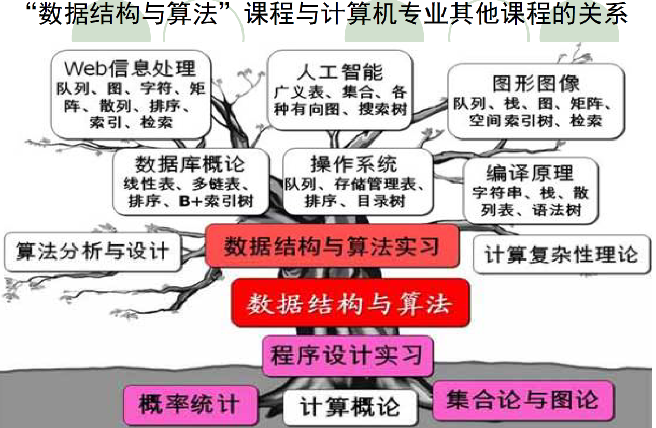
为什么要学习和研究数据结构？

Slide 4
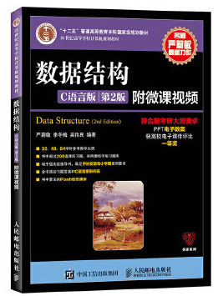
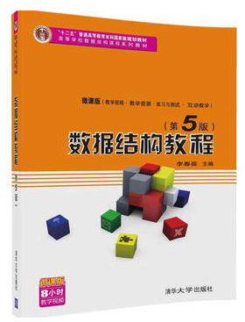
教材和参考书
教材：
《数据结构》(第2版)，严蔚敏，李冬梅等，人民邮电出版社
参考书：
《数据结构教程》（第5版），李春葆等，清华大学出版社
《数据结构》，邓俊辉等，清华大学出版社
《算法艺术与信息学竞赛》，刘汝佳，黄亮清华大学出版社

Slide 5
考核方式
平时成绩 : 30%
作业、小测验、实验
课堂纪律
无故迟到：
无故旷课：－５
上机：玩游戏、上网聊天
期末成绩 : 70%(闭卷笔试)

Slide 6
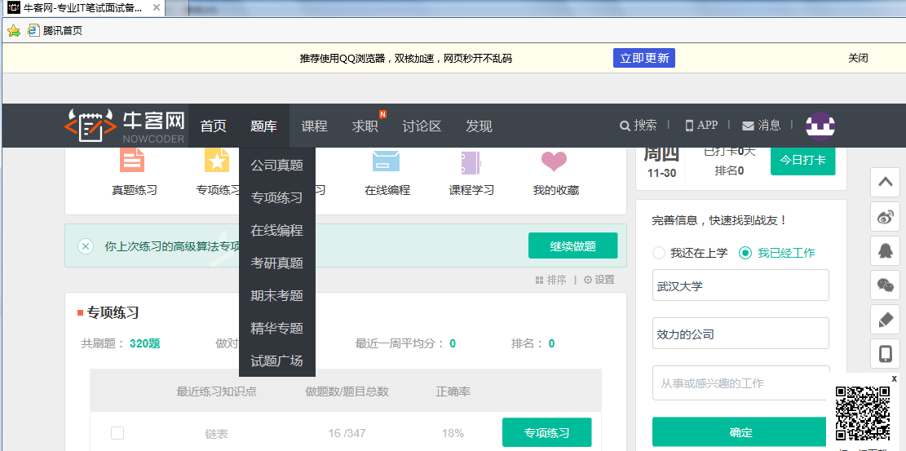
推荐学习网站
https://www.nowcoder.com

Slide 7
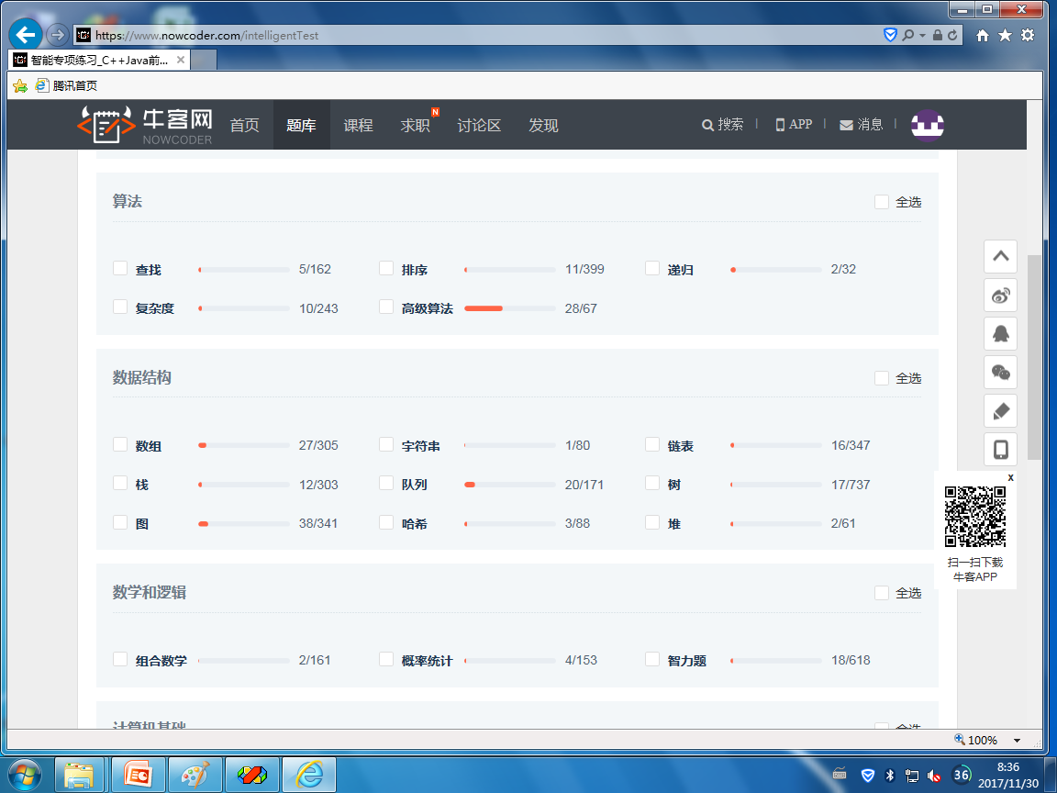
专项练习

Slide 8
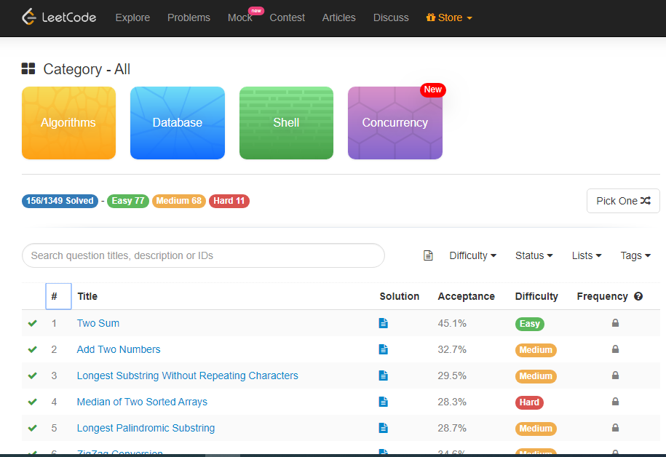
推荐学习网站
https://leetcode.com/

Slide 9
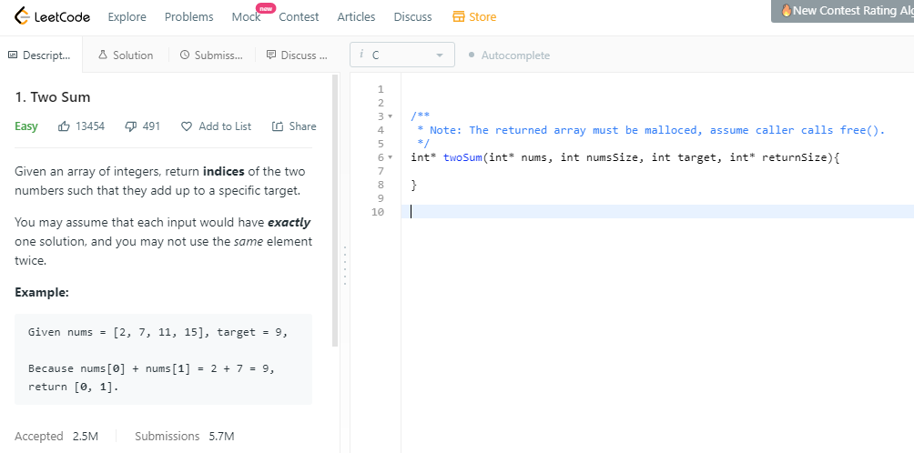
在线编程

Slide 10
第1章 绪 论
1.1 什么是数据结构
1.2 算法及其描述
1.3 算法分析基础

Slide 11

1.1 什么是数据结构
Processing
Data
Information
Program、Data structure 、Algorithm

Slide 12


1.1.1 数据结构的定义
数据结构中的几个概念
数据：所有能够输入到计算机中，且能被计算机处理的符号的集合。

Slide 13
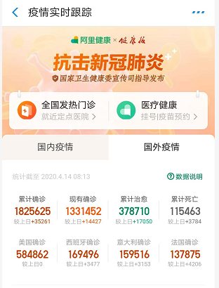
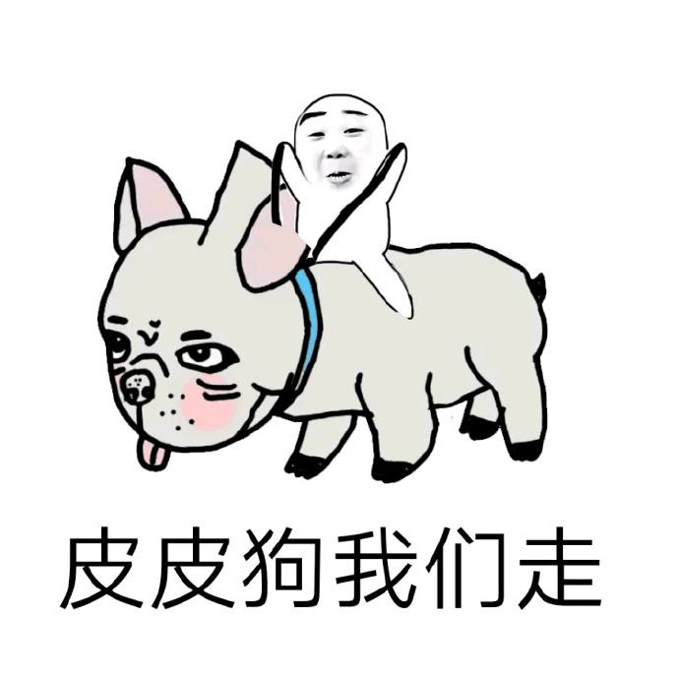
都是数据
而数据结构中主要讨论结构化数据。

Slide 14
结构化数据示例
一个学生表
学号 | 姓名 | 性别 | 班号
1 | 张斌 | 男 | 9901
8 | 刘丽 | 女 | 9902
34 | 李英 | 女 | 9901
20 | 陈华 | 男 | 9902
12 | 王奇 | 男 | 9901
26 | 董强 | 男 | 9902
5 | 王萍 | 女 | 9901
数据项(用于描述数据元素)
数据元素

Slide 15
数据元素：是数据（集合）中的一个“个体”，它是数据的基本单位。
数据项：数据项是用来描述数据元素的，它是数据的最小单位。
数据对象：具有相同性质的若干个数据元素的集合，如整数数据对象是所有整数的集合。
默认情况下，数据结构中讨论的数据都是数据对象。

Slide 16
数据结构：是指带结构的数据元素的集合。
数据结构 ＝ 数据对象 ＋ 结构
相同性质的数据元素的集合
数据元素之间的关系构成结构

Slide 17

数据元素之间的关系 ⇨ 结构,现实世界的结构是纷繁复杂的
❶ 微观世界―DNA结构

Slide 18


❷ 宏观世界―建筑物的结构

Slide 19
数据结构中讨论的元素关系主要是指相邻关系或邻接关系。
学号 | 姓名 | 性别 | 班号
1 | 张斌 | 男 | 9901
8 | 刘丽 | 女 | 9902
34 | 李英 | 女 | 9901
20 | 陈华 | 男 | 9902
12 | 王奇 | 男 | 9901
26 | 董强 | 男 | 9902
5 | 王萍 | 女 | 9901
相邻
不相邻

Slide 20
一个数据结构的构成：
逻辑结构
存储结构
数据运算
数据元素之间的逻辑关系 ⇨ 数据的逻辑结构。
数据元素及其关系在计算机存储器中的存储方式 ⇨ 数据的存储结构（或物理结构）。
施加在该数据上的操作 ⇨ 数据运算。

Slide 21
1、数据的逻辑结构表示
数据的逻辑结构是面向用户的，它有多种表示形式。
❶ 学生表的逻辑结构表示1-表格
学号 | 姓名 | 性别 | 班号
1 | 张斌 | 男 | 9901
8 | 刘丽 | 女 | 9902
34 | 李英 | 女 | 9901
20 | 陈华 | 男 | 9902
12 | 王奇 | 男 | 9901
26 | 董强 | 男 | 9902
5 | 王萍 | 女 | 9901
直接来源于现实世界

Slide 22
❷ 学生表的逻辑结构表示2-二元组
二元组是一种通用的逻辑结构表示方法
一个二元组表示为：
B=(D，R)
其中，B是一种数据结构，它由数据元素的集合D和D上二元关系的集合R所组成。其中：
D={ d_{i} | 1≤i≤n，n≥0}：数据元素的集合
R={ r_{j} | 1≤j≤m，m≥0}：关系的集合

Slide 23
每个关系的用若干个序偶来表示：
序偶<x，y>（x，y∈D）⇒ x为第一元素，y为第二元素。
x为y的前驱元素。
y为x的后继元素。
若某个元素没有前驱元素，则称该元素为开始元素；若某个元素没有后继元素，则称该元素为终端元素。
序偶<x，y>表示x、y是有向的，序偶(x，y)表示x、y是无向的

Slide 24
学号 | 姓名 | 性别 | 班号
1 | 张斌 | 男 | 9901
8 | 刘丽 | 女 | 9902
34 | 李英 | 女 | 9901
20 | 陈华 | 男 | 9902
12 | 王奇 | 男 | 9901
26 | 董强 | 男 | 9902
5 | 王萍 | 女 | 9901
每个学生记录用学号标识
二元组逻辑表示：
<1,8>，<8,34>，<34,20>，<20,12>， <12,26>，<26,5>

Slide 25
例如，如下数据为一个矩阵：
2
6
3
1
8
12
7
4
5
10
9
11
对应的二元组表示为B=(D，R)，其中：
D={2，6，3，1，8，12，7，4，5，10，9，11}
R={r1，r2} 其中，r1表示行关系，r2表示列关系
r1={<2,6>，<6,3>，<3,1>，<8,12>，<12,7>，<7,4>，
<5,10>, <10,9>，<9,11>}
r2={<2,8>，<8,5>，<6,12>，<12,10>，<3,7>，<7,9>,
<1,4>， <4,11>}

Slide 26
❸ 学生表的逻辑结构表示3-图形
在学生表中，用学号标识每个学生记录，其逻辑结构用图形表示如下：
1
8
34
20
12
26
5

Slide 27
2、数据的存储结构表示
数据在计算机存储器中的存储方式就是存储结构。它是面向程序员的。
逻辑结构
映射
存储结构
设计存储结构的这种映射应满足两个要求：
存储所有元素
存储数据元素间的关系

Slide 28
❶ 学生表存储结构1－ 结构体数组
存放学生表的结构体数组Stud定义如下：
struct
{ int no; //存储学号
char name[8]; //存储姓名
char sex[2]; //存储性别
char class[4]; //存储班号
} Stud[7]={ {1,“张斌”,“男”,“9901”},
…,
{5,"王萍","女","9901"} } ;

Slide 29
映射过程：
学生表的逻辑结构
学号 | 姓名 | 性别 | 班号
1 | 张斌 | 男 | 9901
8 | 刘丽 | 女 | 9902
34 | 李英 | 女 | 9901
20 | 陈华 | 男 | 9902
12 | 王奇 | 男 | 9901
26 | 董强 | 男 | 9902
5 | 王萍 | 女 | 9901
Stud[0]
Stud[1]
Stud[6]
1
张斌
男
9901
8
刘丽
女
9902
…
5
王萍
女
9901
Stud数组起始地址
存储结构建立完毕

Slide 30
Stud[i]
Stud[i+1]
直接映射
两个逻辑上相邻元素
存储空间也相邻
这种存储结构的特点：
所有元素占用一整块内存空间。
逻辑上相邻的元素，物理上也相邻。
顺序存储结构

Slide 31
❷ 学生表存储结构2－ 链表
存放学生表的链表的结点类型StudType声明如下：
typedef struct studnode
{ int no; //存储学号
char name[8]; //存储姓名
char sex[2]; //存储性别
char class[4]; //存储班号
struct studnode *next; //存储指向下一个学生的指针
} StudType；

Slide 32
映射过程：
学生表的逻辑结构
学号 | 姓名 | 性别 | 班号
1 | 张斌 | 男 | 9901
8 | 刘丽 | 女 | 9902
34 | 李英 | 女 | 9901
20 | 陈华 | 男 | 9902
12 | 王奇 | 男 | 9901
26 | 董强 | 男 | 9902
5 | 王萍 | 女 | 9901
链表首结点地址head
1
张斌
男
9901
存储结构建立完毕
8
刘丽
女
9902
┇
5
王萍
女
9901
∧

Slide 33
这种存储结构的特点：
一个逻辑元素用一个结点存储，每个结点单独分配，所有结点的地址不一定是连续的。
用指针来表示逻辑关系。
链式存储结构

Slide 34
3、数据运算
数据运算是对数据的操作。分为两个层次：运算描述和运算实现。
对于“学生表”这种数据结构，可以进行一系列的运算：
查找序号为2的学生姓名
增加一个学生记录；
删除一个学生记录；
查找性别为“女”的学生记录；
查找班号为“9902”的学生记录；
……
运算描述

Slide 35
❶ 顺序存储结构中实现“查找序号为2的学生姓名”
Stud[0]
Stud[1]
1
张斌
男
9901
8
刘丽
女
9902
……
Stud数组起始地址
直接找到Stud[1] 记录，返回刘丽

Slide 36
❷ 链式存储结构中实现“查找序号为2的学生姓名”
head
i=1，p
1
张斌
男
9901
i≠2
找到序号为2的记录，返回刘丽
i=2，p
8
刘丽
女
9902
i=2
34
李英
女
9901
20
陈华
男
9902
12
王奇
男
9901
26
董强
男
9902
5
王萍
女
9901
∧

Slide 37
结论：
同一逻辑结构可以对应多种存储结构。
同样的运算，在不同的存储结构中，其实现过程是不同的。

Slide 38
1.1.2 逻辑结构类型
各种各样的数据呈现出不同的逻辑结构，归纳为4种。
1、集合
元素之间关系：无。
特点：数据元素之间除了“属于同一个集合”的关系外，别无其他逻辑关系。是最松散的，不受任何制约的关系。

Slide 39
2、线性结构
元素之间关系：一对一。
特点：开始元素和终端元素都是唯一的，除此之外，其余元素都有且仅有一个前驱元素和一个后继元素。
…

Slide 40
3、树形结构
元素之间关系：一对多。
特点：开始元素唯一，终端元素不唯一。除终端元素以外，每个元素有一个或多个后续元素；除开始元素外，每个元素有且仅有一个前驱元素。

Slide 41
【例1】有一种数据结构B2=（D，R），其中
D={48，25，64，57，82，36，75}
R={r₁，r₂}
r₁={<25，36>，<36，48>，<48，57>，<57，64>，
<64，75>，<75，82>}
r₂={<48，25>，<48，64>，<64，57>，<64，82>，
<25，36>，<82，75>}
画出其逻辑结构表示，指出是什么类型？

Slide 42
解：B2的逻辑结构图如下。
r₁关系表示
r₁为线性结构
r₂关系表示
r₂为树形结构
48
25
64
36
57
82
75

Slide 43
4、图形结构
元素之间关系：多对多。
特点：所有元素都可能有多个前驱元素和多个后继元素。

Slide 44
1.1.3 存储结构类型
在软件开发中，人们设计了各种存储结构。归纳为2种基本的存储结构。
顺序存储结构
链式存储结构

Slide 45
1.1.4 数据类型和抽象数据类型
1、数据类型
在高级程序语言中提供了多种数据类型。不同数据类型的变量，其所能取的值的范围不同，所能进行的操作不同。
数据类型是一个值的集合和定义在此集合上的一组操作的总称。

Slide 46
例如，C/C++中的int就是整型数据类型（16位计算机）。
＋、－、*、／ …
一组操作
-32768~32767
值的集合

Slide 47
例如，int数据类型：
int i=2， j=5，k;
k=i+j;
...
✓因为i、j和k都属于int，而int提供了各种运算，所以可以进行相应运算。
int i=9999999999;
i**;
✗
数据类型和数据结构的关系：数据类型就是已经实现了的数据结构。

Slide 48
2、抽象数据类型
抽象数据类型（ADT）指的是从求解问题的数学模型中抽象出来的数据逻辑结构和运算（抽象运算），而不考虑计算机的具体实现。
抽象数据类型 = 逻辑结构 ＋ 抽象运算

Slide 49
抽象数据类型（ADT，Abstract Data Type）
数据类型
数据对象集
数据集合相关联的操作集
抽象：描述数据类型的方法不依赖于具体实现
与存放数据的机器无关
与数据存储的物理结构无关
与实现操作的算法和编程语言均无关
只描述数据对象集和相关操作集“是什么”，并不涉及“如何做到”的问题

Slide 50
例如，定义复数抽象数据类型Complex
一个复数的形式：e₁+e₂i或（e₁，e₂）
ADT Complex
{
数据对象：
D={ e_{1，}e₂ | e_{1，}e₂均为实数 }
数据关系：
R={<e_{1，}e₂> | e₁是复数的实部，e₂ 是复数的虚部 }

Slide 51
基本运算：
ElementType AssignComplex(&z，v1，v2)：构造复数Z。
ElementType DestroyComplex(&z)：复数z被销毁。
ElementType GetReal(z，&real)：返回复数z的实部值。
ElementType GetImag(z，&Imag)：返回复数z的虚部值。
ElementType Add(z1，z2，&sum)：返回两个复数z1、z2的和。
} ADT Complex
运算功能描述

Slide 52

Complex
ADT
编程实现该数据结构
抽象数据类型实质上就是对一个求解问题的形式化描述（与计算机无关），程序员可以在理解基础上实现它。

Slide 53
1.1.5 数据结构求解问题的过程
ADT ＝ 逻辑结构＋抽象运算（功能描述）
❶ 问题描述
映射
运算实现
存储结构₁
存储结构_{n}
❷ 设计存储结构
…
算法₁₁
…
算法_{1m}
算法_{n1}
…
算法_{nm}
❸ 算法设计
算法分析
❹ 算法分析
最佳算法

Slide 54

数据结构：
1、数据对象在计算机中的组织方式
逻辑结构
物理存储结构
2、数据对象必定与一系列加在其上的操作相关联
3、完成这些操作所用的方法就是算法

Slide 55

Quiz:
请问以上问题，哪个选项是正确的_______?

Slide 56

1.2 算法及其描述
1.2.1 什么是算法
数据元素之间的关系有逻辑关系和物理关系，对应的运算有基于逻辑结构的运算描述和基于存储结构的运算实现。
通常把基于存储结构的运算实现的步骤或过程称为算法。
运算功能描述
基于存储结构
运算功能实现
算法

Slide 57
算法是求解问题的一系列计算步骤，用来将输入数据转换成输出结果 ：
算法
输入
输出
如果一个算法对其每一个输入实例，都能输出正确的结果并停止，则称它是正确的。

Slide 58
算法概念理解: 问题及问题实例
Problem — 问题
规定了输入与输出之间的关系，可以用通用语言来描述；
Instance of a Problem — 问题实例
某一个问题实例包含了求解该问题所需输入；
输入: 由n个数组成的一个序列<a₁,a₂,…,a_{n}>
输出: 对输入系列的 一个排列(重排） <a₁’,a₂’,…,a_{n}’>，使得<a₁’≤a₂’≤… ≤a_{n}’>
排序问题的一个实例
Input: <31,41,59,26,41,58> —— Output: <26,31,41,41,58,59>

Slide 59
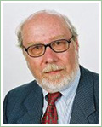
程序=数据结构+算法
描述对数据的操作步骤
描述数据的类型、组织形式
著名计算机科学家沃思（ Niklaus Wirth ）

Slide 60
算法的五个重要的特性
（1） 有穷性：在有穷步之后结束，算法能够停机。
（2） 确定性：无二义性。
（3） 可行性：可通过基本运算有限次执行来实现，
也就是算法中每一个动作能够被机械地执行。
（4） 有输入
表示存在数据处理
（5） 有输出

Slide 61
【例（补充）】考虑下列两段描述，这两段描述均不能满足算法的特性，试问它们违反了哪些特性？
（1）描述一
void exam1()
{ int n＝2;
while (n%2＝＝0)
n＝n+2;
printf("%d\n"，n);
}
其中有一个死循环，违反了算法的有穷性特性。

Slide 62
（2） 描述二
void exam2()
{ int x，y;
y=0;
x=5/y;
printf("%d，%d\n"，x，y);
}
其中包含除零错误，违反了算法的可行性特性

Slide 63
1.2.2 算法描述
输入
算法
输出
算法描述的一般格式
返回值 算法对应的函数名(形参列表)
{ //临时变量的定义
//实现由输入参数到输出参数的操作
…
}
函数体
返回值：通常为bool类型，表示算法是否成功执行。
形参列表：由输入型参数和输出型参数构成。
算法输入
算法输出

Slide 64
如何描述输出型参数？
C++语言中提供了一种引用运算符“&”用于描述输出型参数。
引用示例
a
10
int a=10;
int &b=a;
b
两个变量共享内存空间
引用
a、b同步发生改变

Slide 65
示例：设计一个交换两个整数的算法。
编写一个函数swap1(x，y)：
void swap1(int x，int y)
{ int tmp;
tmp=x; x=y; y=tmp;
}
交换形参x和y的值
当执行语句swap1(a，b)时，a和b实参值不会发生了交换。
分析：x、y既是输入型参数，也是输出型参数

Slide 66
改正方法1：采用指针的方式来回传形参的值，需将上述函数改为：
void swap2(int *x，int *y)
{ int tmp;
tmp=*x; //将x的值放在tmp中
*x=*y; //将x所指的值改为*y
*y=tmp； //将y所指的值改为tmp
}
交换形参x和y所指向的值
上述函数的调用改为swap2(&a，&b) ⇨ 比较复杂。

Slide 67
改正方法2：采用引用型形参 ⇨ 将输出型形参改为引用类型。
void swap(int &x，int &y)
//形参前的“&”符号不是指针运算符
{ int tmp=x;
x=y; y=tmp;
}
交换形参x和y的值
当执行语句swap(a，b)时，形、实参的匹配相当于：
int &x=a; //a为x的引用
int &y=b; //b为y的引用
这样，a与x共享存储空间、b与y共享存储空间，因此执行函数后a和b的值发生了交换 ⇨ 简单明了。

Slide 68
普通的参数传递
void fun1(int n)
{ int m=2;
fun2( m );
printf(“%d\n”，m);
}
实参
void fun2(int x)
{ x++;
printf(“%d\n”，x);
}
普通形参
实参到形参单向值传递
fun1(m)
fun2(x)

Slide 69
引用类型的参数传递
void fun1(int n)
{ int m=2;
fun2( m );
printf(“%d\n”，m);
}
实参
void fun2(int &x)
{ x++;
printf(“%d\n”，x);
}
引用型形参
❶实参到形参单向值传递
fun1(m)
fun2(x)
❷形参回传给实参，实参和形参同步发生改变

Slide 70
描述算法示例
【例2】设计一个算法：求一元二次方程ax²+bx+c=0的根。
算法可以采用自然语言、流程图或者表格方式等来描述。
但是，一个学习计算机的学生应该使用某种计算机语言来描述算法。本课程采用C/C++语言描述算法。
C++的作用是在描述算法时使用其提供的引用类型！

Slide 71
用C/C++描述如下：
int solution(float a，float b，float c，
float &x1，float &x2)
{ float d，x1，x2;
d=b*b-4*a*c;
if (d>0)
{ x1=(-b+sqrt(d))/(2*a);
x2=(-b-sqrt(d))/(2*a);
return 2; //2个实根
}
else if (d==0)
{ x1=(-b)/(2*a);
return 1; //1个实根
}
else //d<0的情况
return 0; //不存在实根
}
算法框架：
输入：a b c
solution
输出：
根个数
x₁ x₂

Slide 72
思考题
❶ 在用C/C++语言描述算法时，输入型参数和输出型参数如何设计？
❷ 一个算法只能用C/C++语言中的一个函数描述吗？

Slide 73
补充几个问题说明（1/2）
算法描述方式：自然语言、伪码、计算机语言？
计算机专业学生应该具备熟练地采用计算机语言描述算法的能力！

Slide 74
补充几个问题说明（2/2）
采用什么语言描述算法：C、C++、C#、Java、Python？
均可。
计算机专业学生最好采用C/C++！

Slide 75
1.3 算法分析基础
CPU时间
时间性能分析
分析算法占用的资源
内存空间
空间性能分析
算法分析目的：分析算法的时空效率以便改进算法性能。

Slide 76
1.3.1 算法时间复杂度分析
1. 时间复杂度分析概述
❶ 事后分析统计方法：编写算法对应程序，统计其执行时间。
算法分析方式
编写程序的语言不同
执行程序的环境不同
其他因素
所以不能用绝对执行时间进行比较。
❷ 事前估算分析方法：撇开上述因素，认为算法的执行时间是问题规模n的函数。 ✓

Slide 77
一个算法是由控制结构（顺序、分支和循环三种）和原操作（指固有数据类型的操作，如+、-、*、/、++和--等）构成的。算法执行时间取决于两者的综合效果。
一个算法的基本构成：
控制语句1
原操作
控制语句2
原操作
…
控制语句n
原操作

Slide 78
例如：
void fun(int a[]，int n)
{ int i;
for (i=0;i<n;i++)
a[i]=2*i;
for (i=0;i<n;i++)
printf("%d"， a[i]);
printf("\n");
}
原操作

Slide 79
❶ 分析算法的执行时间
求出算法所有原操作的执行次数（也称为频度） ，它是问题规模n的函数，用T(n)表示。
算法执行时间大致 = 原操作所需的时间×T(n)。所以T(n)与算法的执行时间成正比 。为此用T(n)表示算法的执行时间。
比较不同算法的T(n)大小得出算法执行时间的好坏。
用于表示求解问题大小的正整数，如n个记录排序

Slide 80
【例3】求两个n阶方阵的相加C=A+B的算法如下，分析其时间复杂度。
#define MAX 20 //定义最大的方阶
void matrixadd(int n，int A[MAX][MAX]，int B[MAX][MAX]，
int C[MAX][MAX])
{ int i，j;
for (i=0;i<n;i++) //①
for (j=0;j<n;j++) //②
C[i][j]=A[i][j]+B[i][j]; //③
}

Slide 81
#define MAX 20 //定义最大的方阶
void matrixadd(int n，int A[MAX][MAX]，
int B[MAX][MAX]， int C[MAX][MAX])
{ int i，j;
for (i=0;i<n;i++) //①
for (j=0;j<n;j++) //②
C[i][j]=A[i][j]+B[i][j]; //③
}
解：除变量定义语句外，该算法包括3个可执行语句①、②和③。
频度为n+1，循环体执行n次
频度为n(n+1)
频度为n²
所有语句频度之和为：
T(n) = n+1+n(n+1)+n²
= 2n²+2n+1

Slide 82
❷ 算法复杂度渐进表示
算法中执行时间T(n)是问题规模n的某个函数f(n)，记作：
T(n) = O(f(n))
记号“O”读作“大O”，它表示随问题规模n的增大算法执行时间的增长率和f(n)的增长率相同。 ⇨ 趋势分析
f(n)
T(n)
n

Slide 83
“O”的形式定义为：
T(n) = O(f(n))表示存在一个正的常数M，使得当n≥n₀时都满足：
|T(n)|≤M|f(n)|
f(n)是T(n)的上界
这种上界可能很多，通常取最接近的上界，即紧凑上界
大致情况：
T(n)
lim
= M
n→ ∞
f(n)

Slide 84
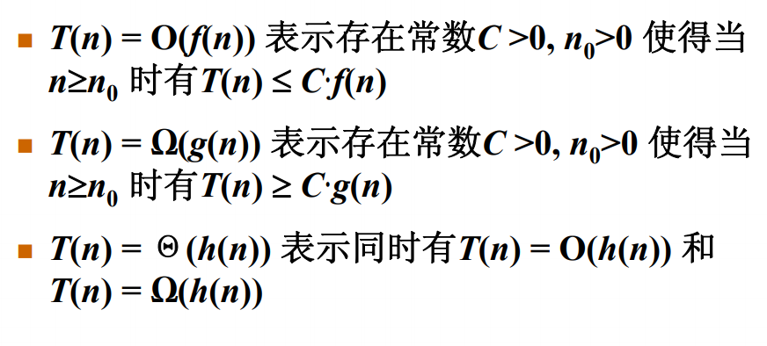

Slide 85
本质上讲，是一种T(n)最高数量级的比较
也就是只求出T(n)的最高阶，忽略其低阶项和常系数，这样既可简化T(n)的计算，又能比较客观地反映出当n很大时算法的时间性能。
例如 ：T(n) = 2n²+2n+1 = O(n²)

Slide 86
一般地：
一个没有循环的算法的执行时间与问题规模n无关，记作O(1)，也称作常数阶。
一个只有一重循环的算法的执行时间与问题规模n的增长呈线性增大关系，记作O(n)，也称线性阶。
其余常用的算法时间复杂度还有平方阶O(n²)、立方阶O(n³)、对数阶O(log₂n)、指数阶O(2^{n})等。

Slide 87
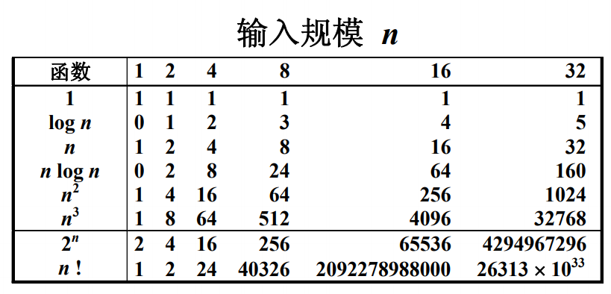

Slide 88
各种不同算法时间复杂度的比较关系如下：
O(1)<O(log₂n)<O(n)<O(nlog₂n)<O(n²)<O(n³)<O(2^{n})<O(n!)
多项式阶：P问题
指数阶：NP问题
NP = P？是目前计算机科学的难题之一
算法时间性能比较：假如求同一问题有两个算法：A和B，如果算法A的平均时间复杂度为O(n)，而算法B的平均时间复杂度为O(n²)。
一般情况下，认为算法A的时间性能好比算法B。

Slide 89
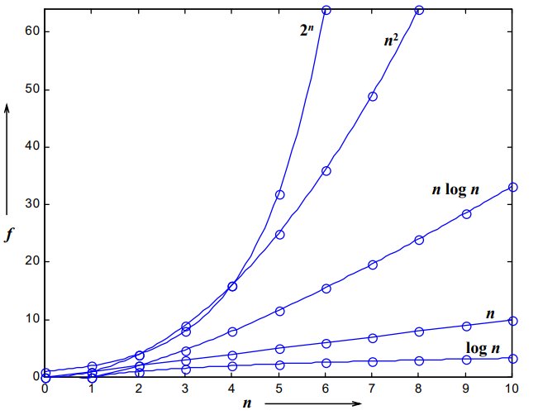
各种不同算法时间复杂度的比较关系如下：

Slide 90
❸ 简化的算法时间复杂度分析
算法中的基本操作一般是最深层循环内的原操作。
算法执行时间大致 = 基本操作所需的时间 ×其运算次数。
转化
在算法分析时，计算T(n)时仅仅考虑基本操作的运算次数。

Slide 91
【例4】求两个n阶方阵的相加C=A+B的算法如下，分析其时间复杂度。
#define MAX 20 //定义最大的方阶
void matrixadd(int n，int A[MAX][MAX]，int B[MAX][MAX]，
int C[MAX][MAX])
{ int i，j;
for (i=0;i<n;i++)
for (j=0;j<n;j++)
C[i][j]=A[i][j]+B[i][j];
}
基本操作

Slide 92
解：该算法中的基本操作是两重循环中最深层的语句C[i][j]=A[i][j]+B[i][j]，分析它的频度，即：
T(n) =
= O(n²)
这种简化的时间复杂度分析方法得到的结果相同，但分析过程更简单。

Slide 93
思考题
下列程序段的时间复杂度是（ ）。
count=0;
for(k=1;k<=n;k*=2)
for(j=1;j<=n;j++)
count++;
基本操作
A.O(log₂n) B.O(n) C.O(nlog₂n) D.O(n²)
说明：本题为2014年全国考研题
答案：C

Slide 94
【例5】分析以下算法的时间复杂度。
void func(int n)
{ int i=0，s=0;
while (s<n)
{ i++;
s=s+i;
}
}
基本操作

Slide 95
解：对于while循环语句，设执行的次数为m，变量i从0开始递增1，直到m为止，有：
循环结束：s=m(m+1)/2≥n，或者m(m+1)/2+k=n 。
用于修正的常量
则：
-1+
8n+1- 8k
m=
2
T(n)=m=O( )
n
所以，该算法的时间复杂度为O( )。
n

Slide 96
1.3.1 算法时间复杂度分析
2 递归算法的时间复杂度分析
递归算法是指算法中出现调用自己的成分。
递归算法分析也称为变长时空分析。
非递归算法分析也称为定长时空分析。

Slide 97
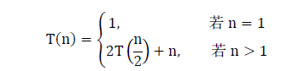
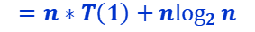
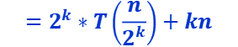
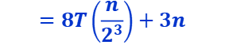
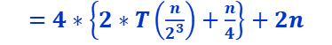
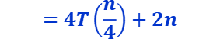
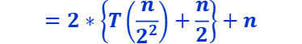
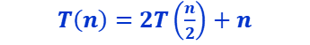
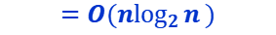
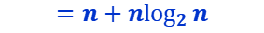
【例】 求解递推方程：
$T\left(n\right)=2T\left(\frac{n}{2}\right)+n$
$$=2∗\left\{T\left(\frac{n}{2^{2}}\right)+\frac{n}{2}\right\}+n$$
$$=4T\left(\frac{n}{4}\right)+2n$$
$=4∗\left\{2∗T\left(\frac{n}{2^{3}}\right)+\frac{n}{4}\right\}+2n$
$$=8T\left(\frac{n}{2^{3}}\right)+3n$$
$$=2^{k}∗T\left(\frac{n}{2^{k}}\right)+kn$$
$$=n∗T\left(1\right)+n\log_{2}{n}$$
…..
$$=n+n\log_{2}{n}$$
$$=O(n\log_{2}{n})$$

Slide 98
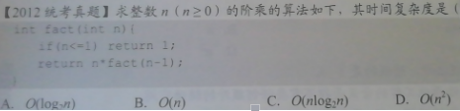

Slide 99
【例6】 有如下递归算法：
void fun(int a[]，int n，int k) //数组a共有n个元素
{ int i;
if (k==n-1)
for (i=0;i<n;i++)
printf(“%d\n”，a[i]); //执行n次
else
{ for (i=k;i<n;i++)
a[i]=a[i]+i*i; //执行n-k次
fun(a，n，k+1);
}
}
调用上述算法的语句为fun(a，n，0)，求其时间复杂度。

Slide 100
递归算法：
void fun(int a[]，int n，int k) //数组a共有n个元素
{ int i;
if (k==n-1)
for (i=0;i<n;i++)
printf(“%d\n”，a[i]); //执行n次
else
{ for (i=k;i<n;i++)
a[i]=a[i]+i*i; //执行n-k次
fun(a，n，k+1);
}
}
含一重循环
fun(a，n，0)的时间复杂度为O(n)。
错误

Slide 101
解：设fun(a，n，0)的执行时间为T(n)，fun(a，n，k)的执行时间为T₁(n，k) ⇨ T(n)=T₁(n，0)。
由fun()递归算法可知：
T₁(n，k) = n 当k=n-1时
T₁(n，k) = (n-k)+T₁(n，k+1) 其他情况
则
T₁(n，0) = n+T₁(n，1) = n+(n-1)+T₁(n，2)
= … = n+(n-1)+…+2+T₁(n，n-1)
= n+(n-1)+ …+2+n
= O(n²)
所以调用fun(a，n，0)的时间复杂度为O(n²)。

Slide 102
1.3.1 算法时间复杂度分析
3 最好、最坏和平均时间复杂度分析
定义：设一个算法的输入规模为n，D_{n}是所有输入的集合，任一输入I∈D_{n}，P(I)是I出现的概率，有 ，T(I)是算法在输入I下的执行时间，则算法的平均时间复杂度为：

Slide 103
例如，10个1～10的整数序列递增排序：
n=10
I₁={1，2，3，4，5，6，7，8，9，10}
I₂={2，1，3，4，5，6，7，8，9，10}
…
I_{m}={10，9，8，7，6，5，4，3，2，1}
构成D_{n}，P(I)=1/m
所有可能的初始序列有m个，m=10!

Slide 104
算法的最坏时间复杂度为：W(n)=MAX{T(I)}
I∈D_{n}
算法的最好时间复杂度为：B(n)=MIN{T(I)}
I∈D_{n}
一种或几种特殊情况

Slide 105
【例7】设计一个算法，求含n个整数元素的序列中前i（1≤i≤n）个元素的最大值。并分析算法的平均时间复杂度。
解：整数序列用数组a表示，前i（1≤i≤n）个元素为a[0..i-1]。
int fun(int a[]，int n，int i)
{ int j，max=a[0];
for (j=1;j<=i-1;j++)
if (a[j]>max) max=a[j];
return(max);
}

Slide 106
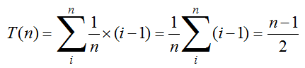
解：i的取值范围为1～n（共n种情况），对于求前i个元素的最大值时，需要元素比较i-1次。在等概率情况（每种情况的概率为1/n）：
= O(n)
平均时间复杂度
该算法的最坏复杂度：W(n)=O(n)（当i=n时）
该算法的最好复杂度：B(n)=O(1)（当i=1时）

Slide 107
1.3.2 算法空间复杂度分析
1、空间复杂度分析概述
空间复杂度：用于量度一个算法在运行过程中临时占用的存储空间大小。
一般也作为问题规模n的函数，采用数量级形式描述，记作：
S(n) = O(g(n))
若一个算法的空间复杂度为O(1)，则称此算法为原地工作或就地工作算法。

Slide 108
【例（补充）】 分析如下算法的空间复杂度。
int fun(int n)
{ int i，j，k，s;
s=0;
for (i=0;i<=n;i++)
for (j=0;j<=i;j++)
for (k=0;k<=j;k++)
s++;
return(s);
}
临时占用的存储空间：函数体内分配的空间
解：算法中临时分配的变量个数与问题规模n无关，所以空间复杂度均为O(1)。

Slide 109
例：将一维数组a中的n个数逆序存放到原数组中。
S(n) = O(1)
原地工作
S(n) = O(n)
【算法1】
for(i=0;i<n/2;i++)
{ t=a[i];
a[i]=a[n-i-1];
a[n-i-1]=t;
}
【算法2】
int *b = new int[n];
for(i=0;i<n;i++)
b[i]=a[n-i-1];
for(i=0;i<n;i++)
a[i]=b[i];

Slide 110
2、递归算法的空间复杂度分析
【例8】有如下递归算法，分析调用fun(a，n，0)的空间复杂度。
void fun(int a[]，int n，int k) //数组a共有n个元素
{ int i;
if (k==n-1)
for (i=0;i<n;i++)
printf(“%d\n”，a[i]); //执行n次
else
{ for (i=k;i<n;i++)
a[i]=a[i]+i*i; //执行n-k次
fun(a，n，k+1);
}
}

Slide 111
递归算法：
void fun(int a[]，int n，int k) //数组a共有n个元素
{ int i;
if (k==n-1)
for (i=0;i<n;i++)
printf(“%d\n”，a[i]); //执行n次
else
{ for (i=k;i<n;i++)
a[i]=a[i]+i*i; //执行n-k次
fun(a，n，k+1);
}
}
仅仅定义了一个临时变量i
fun(a，n，0)的空间复杂度为O(1)。
错误

Slide 112
解：设fun(a，n，0)的空间为S(n)，fun(a，n，k)的空间为S₁(n，k) ⇨ S(n) = S₁(n，0)。
由fun()递归算法可知：
S₁(n，k) = 1 当k=n-1时
S₁(k) = 1+S₁(n，k+1) 其他情况
则：
S(n) = S₁(n，0) = 1+S₁(n，1) = 1+1+S₁(n，2)
= … = 1 + 1 + … + 1 = O(n)
n个1
所以调用fun(a，n，0)的空间复杂度为O(n)。

Slide 113

小结
大数据：如何组织？如何处理？

Slide 114
1
数据结构是什么？
1、数据对象在计算机中的组织方式
逻辑结构
物理存储结构
2、数据对象必定与一系列加在其上的操作相关联
3、完成这些操作所用的方法就是算法
基本数据组织和数据处理方法

Slide 115
2
算法及其特点

Slide 116
3
算法分析
时间复杂度
与输入状态无关
递归与非递归
与输入状态相关
最好、最坏、平均
空间复杂度

Slide 117
同一求解问题通常有多种实现算法，通过时间复杂度与空间复杂度的分析，找出最好的实现算法。
例如，求1 + 2 + … n。
算法1：
算法2：
int fun1(int n)
{ int i，s=0;
for (i=1;i<=n;i++)
s+=i;
return s;
}
int fun2(int n)
{
return (n+1)*n/2;
}
算法分析
算法2好于算法1

Slide 118

4
“数据结构”的学习方法
❶ 理解各种数据结构的逻辑特性和存储结构设计。
线性表
数组
逻辑特性
栈
树
映射：计算机中的表示
队列
二叉树
存储结构
串
图

Slide 119

❷ 掌握各种数据结构算法设计的基本方法。
逻辑特性
线性表
数组
映射：计算机中的表示
栈
树
存储结构
队列
二叉树
运算实现
串
图
算法设计
只有掌握了数据的存储结构表示，才能在此之上设计算法。

Slide 120

❸ 利用各种数据结构来求解实际问题。
数据运算
求解问题
数据
数据如何表示（选择合适的数据结构）？
数据运算如何实现？
数据运算如何高效实现？

Slide 121
❹ 演绎和归纳相结合。
数据结构
演绎学习
鱼（内容）：基本概念、基本原理和基本方法
训练
练习（作业和编程）
归纳总结
渔（方法）：求解问题的能力
培根：方法是旧的，问题是新的

Slide 122
Have a good day!

